Slide 1
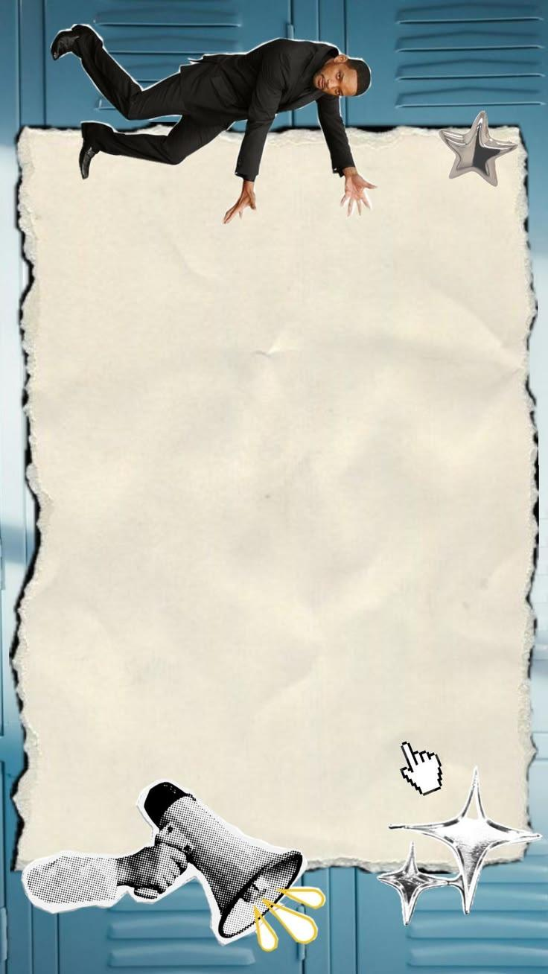

KHOA CÔNG NGHỆ THÔNG TIN / FIT HCMUS
SEMINAR T10 / NHÓM 12
Mutation Testing
and
Test Effectiveness
23120255 - Lê Tấn Hiệp
23120262 - Tống Dương Thái Hòa
23120264 - Nguyễn Phúc Hoàng
Notes:
Slide 01. Cover (0:00-0:22)
Cue
Nhìn lớp khi đặt câu hỏi mở đầu.
Lời nói
Em chào thầy cô và các bạn. Nhóm em là nhóm 12. Khi chạy test mà thấy toàn màu xanh, mình thường yên tâm. Nhưng nếu giỏ hàng trả sai mà bộ test vẫn xanh thì sao? Hôm nay nhóm em sẽ cố tình tạo một thay đổi sai trên EShop để xem bộ test có nhận ra không. Đó là ý tưởng của Mutation Testing.

Slide 2



01 CƠ SỞ
Giỏ hàng sai vẫn báo thành công
Cùng thao tác mở giỏ của một tài khoản mới.
BẢN GỐC
BIẾN THỂ
Giỏ trống
Có sẵn một món
Yêu cầu thành công
Yêu cầu thành công
Nếu test chỉ kiểm tra thao tác thành công, nó sẽ báo gì?
CSC13003 SOFTWARE TESTING / T10 / NHÓM 12
02 / 22
Notes:
Slide 02. Opening Example (0:22-0:52)
Cue
Chỉ ô Bản gốc, rồi chỉ ô Biến thể. Dừng hai giây sau câu hỏi.
Lời nói
Giả sử các bạn vừa đăng ký tài khoản và mở giỏ lần đầu. Bên trái là giỏ trống như mình mong đợi. Bên phải tự nhiên có sẵn một món. Cả hai lần mở giỏ đều được hệ thống báo thành công. Vậy nếu em viết test chỉ để hỏi "Mở giỏ được chưa?", test sẽ báo sao? Cả hai đều pass. Muốn thấy món hàng dư, test phải nhìn vào bên trong giỏ.

Slide 3


01 CƠ SỞ
Coverage và assertion
Coverage
Assertion
Test đã đi qua phần nào
của chương trình?
Test đã kiểm tra
kết quả cụ thể nào?
Giỏ của tài khoản mới phải trống theo quy tắc đang kiểm tra.
CSC13003 SOFTWARE TESTING / T10 / NHÓM 12
03 / 22
Notes:
Slide 03. Coverage and Assertion (0:52-1:20)
Cue
Chỉ lần lượt hai cột Coverage và Assertion.
Lời nói
Hai lần chạy vừa rồi đều đi qua đoạn xử lý mở giỏ. Đó là điều coverage cho mình biết. Nhưng em có thể viết hai test khác nhau cho đúng đoạn xử lý đó. Một test kiểm tra mở giỏ thành công. Test kia còn kiểm tra giỏ có trống không. Câu kiểm tra "giỏ có trống không" là một assertion. Nó mới chỉ ra được món hàng dư ở ví dụ này.

Slide 4



01 CƠ SỞ
Mutation Testing hoạt động thế nào?
Dùng các thay đổi nhỏ để thử độ nhạy của bộ test.
01
02
03
04
Bản gốc
Tạo biến thể
Chạy lại
Đọc kết quả
Xác nhận bộ test
chạy đạt.
Đổi một chi tiết,
ví dụ bỏ bước lưu.
Dùng lại bộ test
với biến thể.
Xem test nào
nhận ra sai khác.
Mỗi phiên bản có thay đổi được gọi là một mutant.
CSC13003 SOFTWARE TESTING / T10 / NHÓM 12
04 / 22
Notes:
Slide 04. Mutation Testing Workflow (1:20-1:53)
Cue
Chỉ bốn bước từ trái sang phải.
Lời nói
Vậy mình thử bộ test bằng cách nào? Trước hết, chạy bộ test trên bản gốc để có mốc đối chiếu. Sau đó, công cụ tạo một bản sao và sửa đúng một chỗ, chẳng hạn bỏ bước lưu dữ liệu. Bản sao có thay đổi đó gọi là mutant. Em đem nguyên bộ test lúc đầu chạy lại trên mutant để xem sự thay đổi có làm test nào báo lỗi không.

Slide 5
01 CƠ SỞ
Dữ liệu nào làm lộ sai khác?
Ví dụ minh họa về điều kiện nhận ưu đãi.
Bản gốc nhận từ 500 nghìn
Biến thể chỉ nhận trên 500 nghìn
499 nghìn
500 nghìn
501 nghìn
Hai bản đều từ chối
Kết quả khác nhau
Hai bản đều chấp nhận
Chọn đúng điểm biên và kiểm tra có được ưu đãi hay không.
CSC13003 SOFTWARE TESTING / T10 / NHÓM 12
05 / 22
Notes:
Slide 05. Boundary Input (1:53-2:28)
Cue
Chỉ hai ô 499 và 501 trước. Dừng lại ở ô 500.
Lời nói
Thử tưởng tượng cửa hàng cho ưu đãi từ năm trăm nghìn. Nếu ai đó sửa thành "trên năm trăm nghìn", mình mất gì? Đơn dưới ngưỡng vẫn bị từ chối, đơn trên ngưỡng vẫn được nhận. Chỉ đơn đúng năm trăm nghìn mới bị xử lý khác đi. Vì vậy, thay vì thêm nhiều đơn ở hai phía, em sẽ chọn đúng đơn năm trăm nghìn và kiểm tra xem nó có được hưởng ưu đãi không.

Slide 6
01 CƠ SỞ
Đọc trạng thái mutant
KẾT QUẢ CỦA TEST
VẤN ĐỀ KHI CHẠY
Killed
Timeout
Có test thất bại.
Quá thời gian chạy.
Survived
RuntimeError
Các test được chạy vẫn pass.
Có lỗi khi thực thi.
NoCoverage
Test chưa đi tới chỗ bị đổi.
CSC13003 SOFTWARE TESTING / T10 / NHÓM 12
06 / 22
Notes:
Slide 06. Mutant Statuses (2:28-3:02)
Cue
Dùng lại cùng mutant giỏ hàng để giải thích ba nhãn bên trái. Sau đó chỉ hai nhãn liên quan đến quá trình chạy.
Lời nói
Quay lại ví dụ giỏ hàng. Nếu test nhìn thấy món hàng dư và báo lỗi, mutant đó bị đánh dấu Killed. Nếu test mở giỏ nhưng vẫn pass, nó là Survived. Nếu không có test nào đi tới đoạn bị đổi thì là NoCoverage. Hai nhãn còn lại cho biết lần chạy gặp trục trặc ở đâu. Timeout là chạy quá lâu. RuntimeError là gặp lỗi trong lúc thực thi.

Slide 7
01 CƠ SỞ
Mutation score đo gì?
Mutant được phát hiện
Killed + Timeout
Mutant hợp lệ
Killed + Timeout + Survived + NoCoverage
Muốn biết phép kiểm nào bắt được lỗi, đọc test thất bại.
CSC13003 SOFTWARE TESTING / T10 / NHÓM 12
07 / 22
Notes:
Slide 07. Mutation Score (3:02-3:36)
Cue
Nhấn vào Timeout. Để công thức trên màn hình cho lớp tự đối chiếu.
Lời nói
Nhìn công thức này, có một chỗ dễ hiểu nhầm. Stryker xếp cả Killed lẫn Timeout vào nhóm được tính là đã phát hiện. Sau đó, công cụ chia cho tổng số mutant hợp lệ. Những mutant lỗi thực thi được tách riêng. Nên khi thấy điểm tăng, em sẽ hỏi thêm là có test nào thực sự báo sai ở kết quả cần kiểm tra, hay lần chạy chỉ vượt thời gian.

Slide 8
02 ÁP DỤNG VÀO ESHOP
Vì sao chọn StrykerJS?
EShop backend dùng JavaScript và đã có Jest.
StrykerJS
PIT
mutmut
JavaScript / TypeScript
Java / JVM
Python
Dùng trực tiếp trên EShop
Phù hợp dự án Java
Phù hợp dự án Python
Tích hợp với bộ test hiện có và truy được từng mutant.
CSC13003 SOFTWARE TESTING / T10 / NHÓM 12
08 / 22
Notes:
Slide 08. Tool Selection (3:36-4:02)
Cue
Chỉ ba công cụ, rồi dừng ở StrykerJS.
Lời nói
Tụi em đã có bộ test Jest cho backend JavaScript của EShop. Cái cần tìm là một công cụ có thể lấy bộ test đó chạy lại với các biến thể. PIT phù hợp nếu hệ thống viết bằng Java. mutmut là lựa chọn cho Python. Với EShop, StrykerJS hợp với bộ công cụ sẵn có, và báo cáo cho nhóm mở ra xem từng chỗ bị thay đổi.

Slide 9

02 ÁP DỤNG VÀO ESHOP
StrykerJS và Jest phối hợp ra sao?
StrykerJS
Jest
Báo cáo
Tạo từng biến thể
trong phần đã chọn.
Chạy các test
với biến thể.
Cho biết chỗ bị đổi,
trạng thái và test fail.
Từ báo cáo, chọn một mutant còn sống để tìm test đang thiếu gì.
CSC13003 SOFTWARE TESTING / T10 / NHÓM 12
09 / 22
Notes:
Slide 09. StrykerJS and Jest (4:02-4:25)
Cue
Đi theo mũi tên từ StrykerJS sang Báo cáo.
Lời nói
Ví dụ em muốn xem lại mutant làm giỏ có thêm một món. Stryker tạo bản thay đổi, rồi giao cho Jest chạy test. Sau đó, em mở báo cáo để tìm đúng thay đổi đó. Nếu nó vẫn sống, em quay lại test và xem mình đã thử tình huống nào, rồi đã kiểm tra kết quả nào.

Slide 10
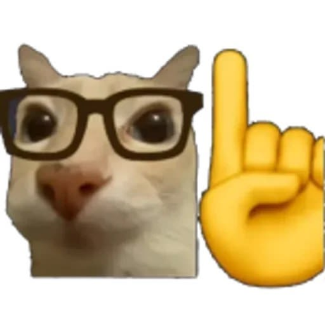

02 ÁP DỤNG VÀO ESHOP
AI Agent đề xuất, nhóm kiểm chứng
ĐẦU VÀO
ĐỀ XUẤT
RÀ SOÁT
Đặc tả, mutant
và test hiện có.
Tình huống và
kết quả kỳ vọng.
Rà lại kỳ vọng,
rồi chạy lại.
Chấp nhận phép kiểm khi nó pass trên bản gốc và fail trên đúng mutant.
CSC13003 SOFTWARE TESTING / T10 / NHÓM 12
10 / 22
Notes:
Slide 10. AI Suggestions and Review (4:25-5:00)
Cue
Chỉ ba ô từ Đầu vào tới Rà soát.
Lời nói
Khi bí ý tưởng viết thêm test, tụi em nhờ AI gợi ý. Để agent hiểu bài toán, nhóm đưa cho nó quy tắc nghiệp vụ, phần bị đổi và test hiện có. Đọc đề xuất xong, tụi em kiểm tra xem kết quả mà AI mong đợi có đúng với quy tắc hay không. Rồi mới chạy thử. Test cần qua trên bản gốc và báo sai đúng ở chỗ mutant làm hỏng.

Slide 11



02 ÁP DỤNG VÀO ESHOP
Ba phần nghiệp vụ được kiểm tra
Case study trên API của EShop.
Cart & Orders
Coupons
Authentication
& Users
Giỏ hàng,
đặt và hủy đơn.
Mức giảm giá,
giới hạn lượt dùng.
Đăng nhập,
cập nhật tài khoản.
Nhóm đọc phản hồi API và kiểm tra dữ liệu sau thao tác.
CSC13003 SOFTWARE TESTING / T10 / NHÓM 12
11 / 22
Notes:
Slide 11. EShop Scope (5:00-5:26)
Cue
Chỉ ba nhóm nghiệp vụ. Nhấn phần đọc dữ liệu sau thao tác.
Lời nói
Nếu nhìn từ phía khách mua hàng thì EShop có mấy việc rất quen. Mình đăng nhập, thêm đồ vào giỏ, dùng mã giảm giá rồi đặt đơn. Tụi em chọn các nhóm API xử lý tài khoản, giỏ và đơn hàng, và mã giảm giá. Mở giỏ thì xem danh sách API trả về. Sửa hồ sơ thì đọc lại dữ liệu đã lưu.

Slide 12
02 ÁP DỤNG VÀO ESHOP
Cách so sánh ba bộ test
Giữ cùng bản EShop và cùng tập mutant.
Bộ ban đầu
Nhóm bổ sung
AI đã rà soát
Các test đã có và
pass trên bản gốc.
Thêm ca từ phân tích
quy tắc nghiệp vụ.
Thêm ca có AI hỗ trợ
sau khi nhóm kiểm tra.
Các ca phát hiện lỗi sẵn có trên bản gốc được chạy riêng.
CSC13003 SOFTWARE TESTING / T10 / NHÓM 12
12 / 22
Notes:
Slide 12. Comparison Setup (5:26-5:58)
Cue
Chỉ ba bộ test từ trái sang phải.
Lời nói
Nếu em đổi cả bộ test lẫn tập mutant, điểm tăng lên thì khó biết do test tốt hơn hay do biến thể lần sau dễ bắt hơn. Nên nhóm giữ nguyên bản EShop và tập mutant. Tụi em chạy lần lượt bộ ban đầu, bộ có ca do nhóm bổ sung và bộ có đề xuất từ AI đã được rà lại. Ca nào vốn đã fail trên bản gốc thì được đưa sang bộ kiểm tra lỗi riêng.

Slide 13
03 CA THỰC TẾ VÀ KẾT QUẢ
Giỏ mới phải trống
Cart & Orders
Mở giỏ bằng tài khoản chưa từng thêm sản phẩm.
Thấy yêu cầu thành công thì pass.
TEST CŨ
Đọc phản hồi và kiểm tra giỏ không có món nào.
PHÉP KIỂM THÊM
Cả hai bộ bổ sung đều phát hiện mutant trả giỏ có sẵn một món.
CSC13003 SOFTWARE TESTING / T10 / NHÓM 12
13 / 22
Notes:
Slide 13. Cart Case (5:58-6:27)
Cue
Chỉ Test cũ trước, rồi chỉ Phép kiểm thêm.
Lời nói
Ở đầu bài, món hàng dư lọt qua vì test dừng ở chữ "thành công". Tụi em vẫn mở giỏ theo đúng cách cũ, nhưng lần này lấy danh sách trả về và kiểm tra số món phải bằng không. Giỏ ở bản gốc trống nên test qua. Giỏ của mutant có một món nên test báo sai. Phép kiểm này có trong cả hai bộ bổ sung.

Slide 14
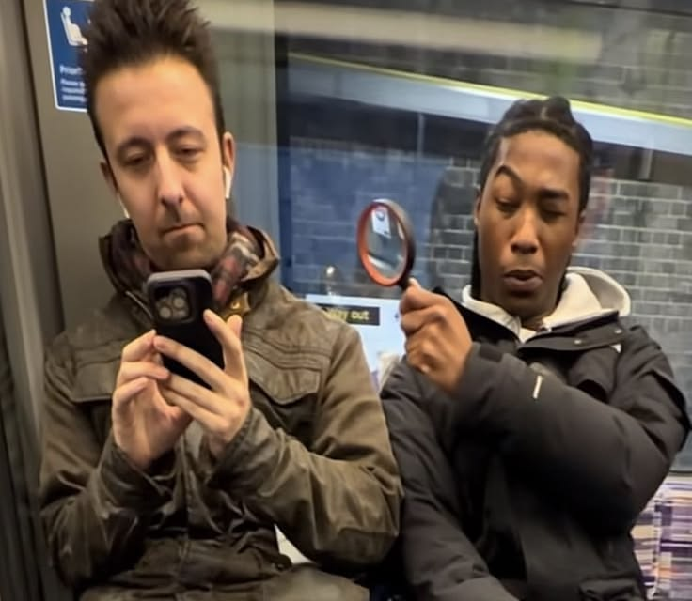
03 CA THỰC TẾ VÀ KẾT QUẢ
Nhập 3 lượt, hệ thống lại lưu 1
Coupons
GIỚI HẠN NHẬP
BẢN GỐC LƯU
MUTANT LƯU
1
1
1
3
3
1
Nhập giới hạn khác 1, sau đó đọc lại giá trị coupon đã lưu.
CSC13003 SOFTWARE TESTING / T10 / NHÓM 12
14 / 22
Notes:
Slide 14. Coupon Case (6:27-7:03)
Cue
Đọc hàng nhập 1, rồi chỉ ô mutant lưu 1 ở hàng nhập 3.
Lời nói
Ca coupon hơi khác. Test cũ đã đọc lại giá trị lưu, nhưng nó chỉ thử giới hạn một lượt. Hệ thống lưu đúng hay luôn lưu một thì lần thử đó đều cho ra một. Giờ em nhập ba. Bản gốc phải lưu ba. Nhìn ô bên phải, bản biến thể vẫn lưu một. Nhờ đổi đầu vào, phép kiểm giá trị đã lưu mới có cơ hội bắt lỗi.

Slide 15
03 CA THỰC TẾ VÀ KẾT QUẢ
Sửa hồ sơ phải giữ nguyên quyền
Authentication & Users
Đổi tên hiển thị mà không yêu cầu đổi quyền.
Yêu cầu cập nhật thành công, nhưng có thể
bỏ sót thay đổi sai ở quyền.
TEST CŨ
Đọc lại tài khoản và kiểm tra quyền giữ nguyên.
PHÉP KIỂM THÊM
Cả hai bộ bổ sung đều phát hiện mutant xử lý quyền sai.
CSC13003 SOFTWARE TESTING / T10 / NHÓM 12
15 / 22
Notes:
Slide 15. Account Permission Case (7:03-7:34)
Cue
Kể tình huống sửa hồ sơ. Dừng nhẹ ở chỗ hệ thống báo lưu thành công, rồi chỉ dòng đọc lại quyền.
Lời nói
Ví dụ em có tài khoản khách hàng. Em vào hồ sơ, sửa tên và địa chỉ rồi bấm lưu. Tài khoản vẫn phải là khách hàng. Ở bản biến thể, hệ thống lại ghi đè luôn quyền, dù em đâu có yêu cầu đổi. API báo đã lưu, nhưng đọc lại thì ô quyền bị trống. Cả hai bộ test mới đều kiểm tra chỗ đó và báo lỗi.

Slide 16
03 CA THỰC TẾ VÀ KẾT QUẢ
Khi nào một mutant sống sót?
KIỂM TRA LẠI TEST
KIỂM TRA LẠI QUY TẮC
Test có đi tới chỗ bị đổi?
Ứng viên tương đương
Hai bản có thể cho cùng hành vi
trên mọi đầu vào hợp lệ.
Đầu vào có tạo sai khác?
Phép kiểm có thấy sai khác?
Mutant có thể sửa lỗi gốc
Chấp nhận đơn vừa chạm mức
tối thiểu theo đặc tả coupon.
CSC13003 SOFTWARE TESTING / T10 / NHÓM 12
16 / 22
Notes:
Slide 16. Surviving and Equivalent Mutants (7:34-8:11)
Cue
Chỉ ba câu hỏi bên trái, rồi chuyển sang hai trường hợp bên phải.
Lời nói
Thấy một mutant còn sống, em sẽ lần theo test trước. Nó có chạy qua chỗ bị đổi chưa? Với dữ liệu đang dùng, hai bản có cho kết quả khác nhau không? Nếu có, test đã nhìn vào đúng kết quả đó chưa? Cũng có khi hai bản xử lý giống nhau trên mọi đầu vào hợp lệ. Nếu mới thử vài ca mà kết quả giống nhau, em chỉ có thể gọi nó là ứng viên tương đương. Ngoài ra, có mutant vô tình sửa đúng lỗi của bản gốc, như cho áp mã khi đơn vừa đạt mức tối thiểu theo đặc tả.

Slide 17
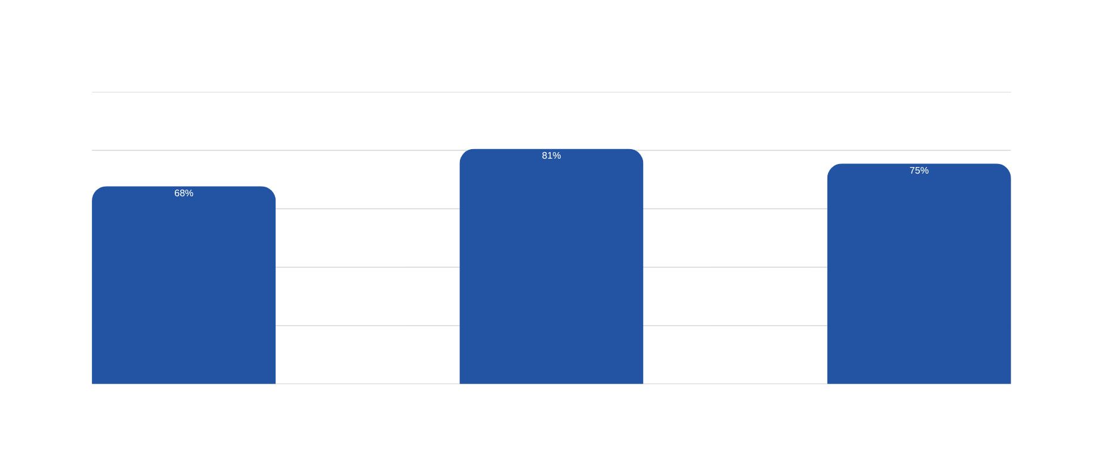
03 CA THỰC TẾ VÀ KẾT QUẢ
Kết quả chạy chung ba nghiệp vụ
Mutation score trên cùng tập mutant hợp lệ.
Ban đầu
Bổ sung
AI đề xuất
CSC13003 SOFTWARE TESTING / T10 / NHÓM 12
17 / 22
Notes:
Slide 17. Joint Results (8:11-8:45)
Cue
Đọc ba cột theo thứ tự và dùng số đã làm tròn trên màn hình.
Lời nói
Nhìn từ trái sang phải, bộ test ban đầu đạt khoảng sáu mươi tám phần trăm. Khi thêm các ca theo phân tích của nhóm, điểm lên khoảng tám mươi mốt phần trăm. Với các ca AI đề xuất đã được rà lại, điểm là khoảng bảy mươi lăm phần trăm. Đây là cùng một tập mutant hợp lệ trong lần audit. Để hiểu chênh lệch, mình quay lại một tình huống mà hai bộ xử lý khác nhau.

Slide 18
03 CA THỰC TẾ VÀ KẾT QUẢ
Vì sao hai bộ bổ sung phát hiện khác nhau?
VÍ DỤ HỦY ĐƠN
Hệ thống báo thành công,
nhưng trạng thái lưu lại sai.
NHÓM BỔ SUNG
Có ca đọc lại trạng thái đơn sau khi hủy.
AI ĐÃ RÀ SOÁT
Bộ test lần này thiếu ca kiểm tra tương ứng.
Hai bộ bao phủ tình huống khác nhau. Hai biến thể Coupons dùng chung ngữ cảnh AI.
CSC13003 SOFTWARE TESTING / T10 / NHÓM 12
18 / 22
Notes:
Slide 18. Why the Suites Differ (8:45-9:21)
Cue
Kể một lần bấm hủy đơn. Chỉ vào dòng đọc lại trạng thái để giải thích vì sao hai bộ test bắt được khác nhau.
Lời nói
Giả sử em bấm hủy đơn. Thông báo nói đã hủy, nhưng khi đọc lại, đơn chưa được lưu là đã hủy. Bộ của nhóm có ca kiểm tra trạng thái sau thao tác, nên bắt được lỗi này. Bộ có AI hỗ trợ trong lần chạy đó thiếu tình huống này. Chênh lệch mình thấy gắn với những ca cụ thể. Riêng phần coupon, hai bộ còn dùng chung ngữ cảnh AI, nên chưa thể dùng kết quả này để xếp hạng người viết hay model.

Slide 19
03 CA THỰC TẾ VÀ KẾT QUẢ
Cách cải thiện một test đang bỏ sót lỗi
01
Chọn đầu vào làm lộ khác biệt.
02
Kiểm tra kết quả theo quy tắc nghiệp vụ.
03
Chạy lại trên bản gốc và mutant.
Ưu tiên kiểm tra số tiền, trạng thái đơn và quyền tài khoản.
CSC13003 SOFTWARE TESTING / T10 / NHÓM 12
19 / 22
Notes:
Slide 19. Takeaways (9:21-9:55)
Cue
Chỉ ba bước rồi chuyển sang slide Live Demo.
Lời nói
Lúc xem một mutant còn sống, em sẽ hỏi hai câu. Em nên gửi dữ liệu gì để hai bản xử lý khác nhau? Sau đó em cần đọc lại cái gì để thấy sự khác biệt? Ca coupon trả lời được cả hai. Gửi giới hạn ba lượt, rồi đọc lại đúng giới hạn đã lưu. Bây giờ tụi em sẽ mở báo cáo và kiểm chứng ca đó ngay trên EShop.

Slide 20

04 THỰC HÀNH VÀ THẢO LUẬN
Live Demo
Kiểm tra giới hạn dùng coupon.
01
Mở báo cáo và xem mutant còn sống.
02
Xem đề xuất từ AI và rà lại kỳ vọng.
10 phút
03
Kiểm chứng trên bản gốc và mutant.
StrykerJS và AI Agent
CSC13003 SOFTWARE TESTING / T10 / NHÓM 12
20 / 22
Notes:
Slide 20. Live Demo (10 minutes)
Cue
Chiếu lời dẫn rồi chuyển sang màn hình demo. Mở sẵn các báo cáo Coupons và đề xuất Codex đã lưu.
Lời nói
Lúc nãy các bạn đã thấy bảng nhập ba mà lưu một. Giờ em mở báo cáo thật để chỉ vì sao Stryker vẫn ghi mutant đó là Survived với bộ test cũ. Sau đó, mình xem đề xuất Codex đã lưu và đối chiếu cùng một mutant trong ba báo cáo. Mình sẽ nhìn cả kết quả chạy trên bản gốc.
Demo Cues
Mở báo cáo ban đầu và chỉ mutant đang Survived
"Test cũ gửi một lượt. Cả hai bản lưu một, nên mutant này vẫn sống."
Chỉ ca bổ sung của nhóm
"Tụi em gửi ba lượt rồi đọc lại coupon. Giá trị đúng phải là ba."
Mở đề xuất Codex đã lưu và chỉ các giá trị 2 và 4
"Đây là đề xuất Codex đã lưu. Test thử hai giá trị khác nhau và kiểm tra hệ thống lưu đúng từng giá trị."
Chỉ kết quả bản gốc và trạng thái của cùng mutant trong báo cáo
"Ở bản gốc, nhập ba thì đọc lại đúng ba. Còn ở mutant này, test đọc lại một và báo sai ngay ở phép kiểm đó."
Lệnh và thao tác đầy đủ nằm trong Demo Script. Nếu chuyển sang báo cáo dự phòng, nói "Đây là kết quả nhóm đã lưu từ lần chạy trước. Em sẽ mở cùng mutant ở từng báo cáo để mình đối chiếu."

Slide 21

04 THỰC HÀNH VÀ THẢO LUẬN
Kill the Mutant
Một phòng T10 Mutation Lab cho cả lớp.
01
Vào phòng theo link điều phối viên.
02
Đọc quy tắc và thay đổi được chiếu.
20 phút
03
Dựng hoặc viết test rồi đổi bài góp ý.
T10 Mutation Lab
04
Nộp bài ở tab đang soạn.
Bản gốc phải pass trước khi chấm.
Mỗi mutant mới được phát hiện hợp lệ cộng 1 điểm.
CSC13003 SOFTWARE TESTING / T10 / NHÓM 12
21 / 22
Notes:
Slide 21. Kill the Mutant (20 minutes)
Cue
Chiếu link phòng do điều phối viên cung cấp. Sau lời dẫn, chuyển sang màn hình T10 Mutation Lab.
Lời nói
Bây giờ đến lượt các bạn thử bắt mutant. Mọi người vào cùng một phòng bằng link trên màn hình. Khi tụi em chiếu một thay đổi, hãy tự hỏi mình sẽ gửi dữ liệu gì và đọc kết quả nào để phát hiện lỗi. Các bạn có thể dựng test hoặc viết code. Khi nộp, nhớ đứng ở tab mình đang soạn. Hệ thống thử bài trên bản gốc trước. Mỗi mutant mới bắt được bằng phép kiểm hợp lệ sẽ cộng một điểm. Đến phần góp ý, hãy đổi một test cho nhóm khác và giải thích vì sao các bạn chọn ca đó.
Facilitation Cues
- Phút 0-2 Mở phòng, nhắc cách tính điểm và chiếu các thay đổi đã chọn.
- Phút 2-12 Cho lớp soạn và nộp test. Nếu có bài chưa đạt trên bản gốc, nhắc người chơi đọc giá trị thực tế và kỳ vọng trong kết quả chấm.
- Phút 12-16 Đổi một test để góp ý trong lúc các bài đã nhận được chấm.
- Phút 16-20 Mời một nhóm giải thích đầu vào và phép kiểm. Xem bảng điểm và chuyển sang Q&A. Nếu còn bài ảnh hưởng điểm đang được xử lý, gọi kết quả là tạm tính.
Tham chiếu Facilitator Guide và Activity Platform Spec.

Slide 22

04 THỰC HÀNH VÀ THẢO LUẬN
Q&A
THE END OF MY PRESENTATION
ANY QUESTION BRUH?
CSC13003 SOFTWARE TESTING / T10 / NHÓM 12
22 / 22
Notes:
Slide 22. Q&A (5 minutes)
Cue
Quay lại slide kết thúc và nhìn lớp.
Lời nói
Trong phần vừa rồi, có nhóm nào đổi dữ liệu đầu vào thì mới làm lỗi lộ ra không? Nếu có, nhóm mình đã thử giá trị nào và kiểm tra kết quả gì? Các bạn có thể chia sẻ ca đó. Nhóm em cũng xin mời thầy cô và các bạn đặt câu hỏi.
Câu kết sau Q&A
Nhóm em cảm ơn thầy cô và các bạn đã theo dõi và tham gia thử thách.
If Asked
- Vì sao slide ghi 68%, 81% và 75%? Đó là các số làm tròn từ 67,73%, 80,53% và 75,47% của lần audit ngày 06/11/2026. Báo cáo W13 ghi lần chạy trước với baseline 67,56%. Trong audit, hai mutant ở baseline chuyển từ RuntimeError sang Timeout, nên điểm baseline thay đổi. Cả ba bộ trong biểu đồ audit có cùng tập 375 mutant hợp lệ.
- Timeout có được tính là bắt được lỗi không? Stryker tính Timeout vào mutation score. Khi kết luận một assertion bắt được lỗi nghiệp vụ, nhóm xem test nào thất bại và lý do thất bại.
- Có thể kết luận nhóm viết test tốt hơn AI không? Lần chạy này cho thấy hai bộ test bắt được những tình huống khác nhau. Ví dụ bộ của nhóm có ca đọc trạng thái sau khi hủy đơn. Phạm vi ca thử khác nhau và Coupons có chung ngữ cảnh AI, nên kết quả chưa tách được ảnh hưởng của người viết hoặc model.

